Slide 1
Comentarios panel
“Viviendo con tasas reales negativas”
Luis Óscar Herrera B.
Economista BTG PACTUAL
30 de septiembre, 2019

Slide 2
Tasa Bono UF 10 años en Chile: 1982-2019
13.3%
-0.06%

Slide 3
Tres temas
Las tasas de interés bajas llegaron para quedarse.
¿Trampa de liquidez en Chile? ¿Es posible? ¿Qué hacer?
Repensando la política fiscal: ¿Más laxa? ¿Más activa?

Slide 4
Tres temas
Las tasas de interés bajas llegaron para quedarse.
¿Trampa de liquidez en Chile? ¿Es posible? ¿Qué hacer?
Repensando la política fiscal: ¿Más laxa? ¿Más activa?

Slide 5
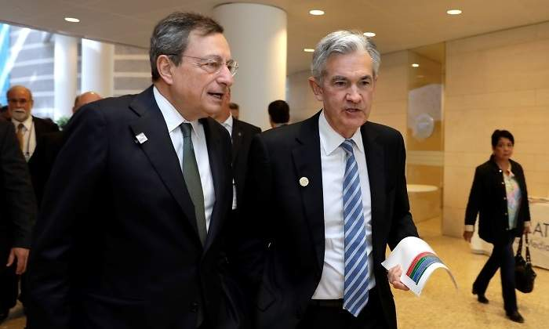
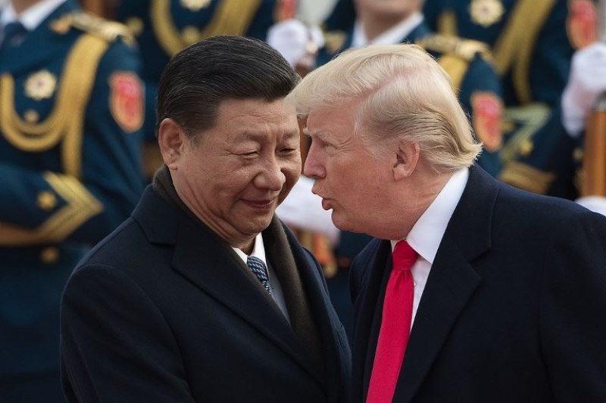
¿Por qué las tasas de interés son negativas?
Política Monetaria
Mario Draghi y Jerome Powell
Guerra Comercial
Xi Jinping y Donald Trump

Slide 6
¿Por qué ha caído la tasa real neutral (R*)?
Tasa interés mundial
Mundo
Oferta ahorro real (pleno empleo, tasa libre riesgo)
Demografía (menor natalidad, mayor expectativa vida)
Concentración ingreso economías maduras
Regulaciones financieras y aversión riesgo
Déficit fiscal y Seguridad Social (↖)
R*₁₉₉₀
1990
Demanda inversión real (pleno empleo)
R*₂₀₁₉
2019
Estancamiento secular (tecnología y demografía)
Caída precio real capital
Concentración industrial (poder monopólico)
Ahorro = Inversión
Ahorro, Inversión mundial
Notes:
En mi presentación, quiero tocar 3 temas
1
2
3

Slide 7
Caída de la tasa real neutral en el mundo
Estimaciones econométricas de R*
Estados Unidos
Eurozona
Fuente: Brand et al (2018) The natural rate of interest

Slide 8
Caída estructural tasa real neutral en Chile
Estimaciones econométricas de R* para Chile (BCCh)
Fuente: BCCh, IPoM junio 2019

Slide 9
Pero en el margen, también son relevantes los factores cíclicos…
Política Monetaria
Mario Draghi y Jerome Powell
Guerra Comercial
Xi Jinping y Donald Trump

Slide 10
Tres temas
Las tasas de interés bajas llegaron para quedarse.
¿Trampa de liquidez en Chile? ¿Es posible? ¿Qué hacer?
Repensando la política fiscal: ¿más laxa? ¿más activa?

Slide 11
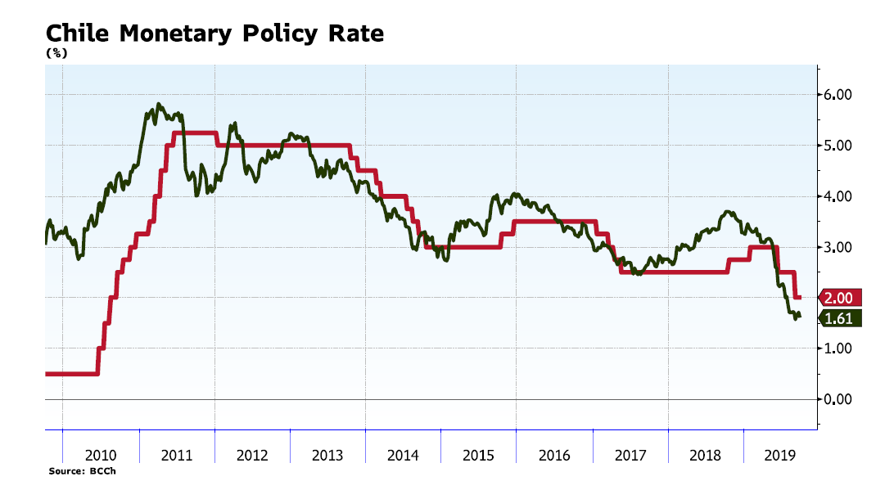
¿Trampa de liquidez en Chile? ¿Es posible?
Tasa de Política Monetaria en Chile y expectativas
TPM +1 año
Piso tasa real: UF + 0%
TPM
Piso tasa nominal: CLP + 0.5%
Notes:
En mi presentación, quiero tocar 3 temas
1
2
3

Slide 12
Sistema bancario chileno aún indexado a la UF
Captaciones y colocaciones en UF como % total colocaciones bancarias
Nota: supone 75% bonos bancarios reajustables en UF
Notes:
En mi presentación, quiero tocar 3 temas
1
2
3

Slide 13
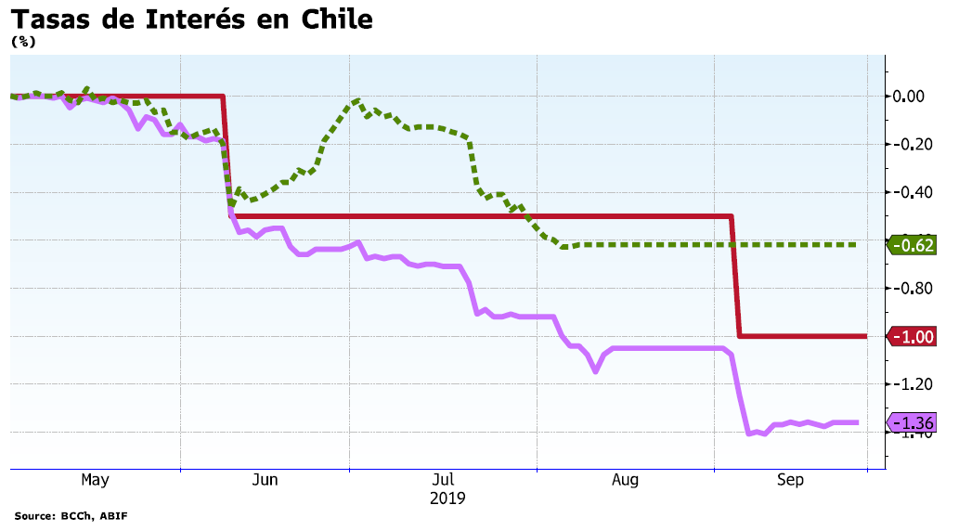
Trabas en traspaso de la TPM al costo crédito
Caída acumulada en las tasas de interés desde mayo 2019
TAB UF 1 año
TPM
TAB CLP 1 año
Notes:
En mi presentación, quiero tocar 3 temas
1
2
3

Slide 14
Aumento spread colocaciones UF
Spread tasa colocación UF 3m-1año y depósitos bolsa UF 1 año
TAB UF 1 año
TPM
TAB CLP 1 año
Notes:
En mi presentación, quiero tocar 3 temas
1
2
3

Slide 15
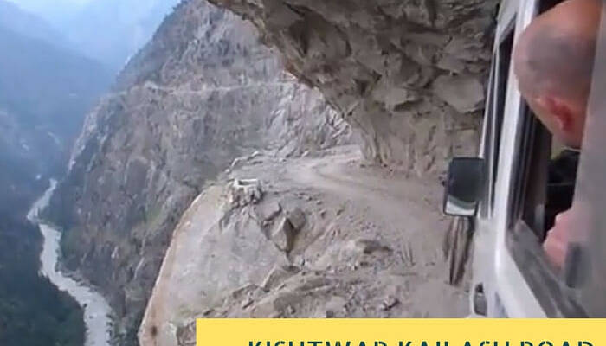
Conducción de la política monetaria cerca de la trampa de liquidez
Balance negativo de riesgos
Banco Central “paloma”
Notes:
En mi presentación, quiero tocar 3 temas
1
2
3

Slide 16
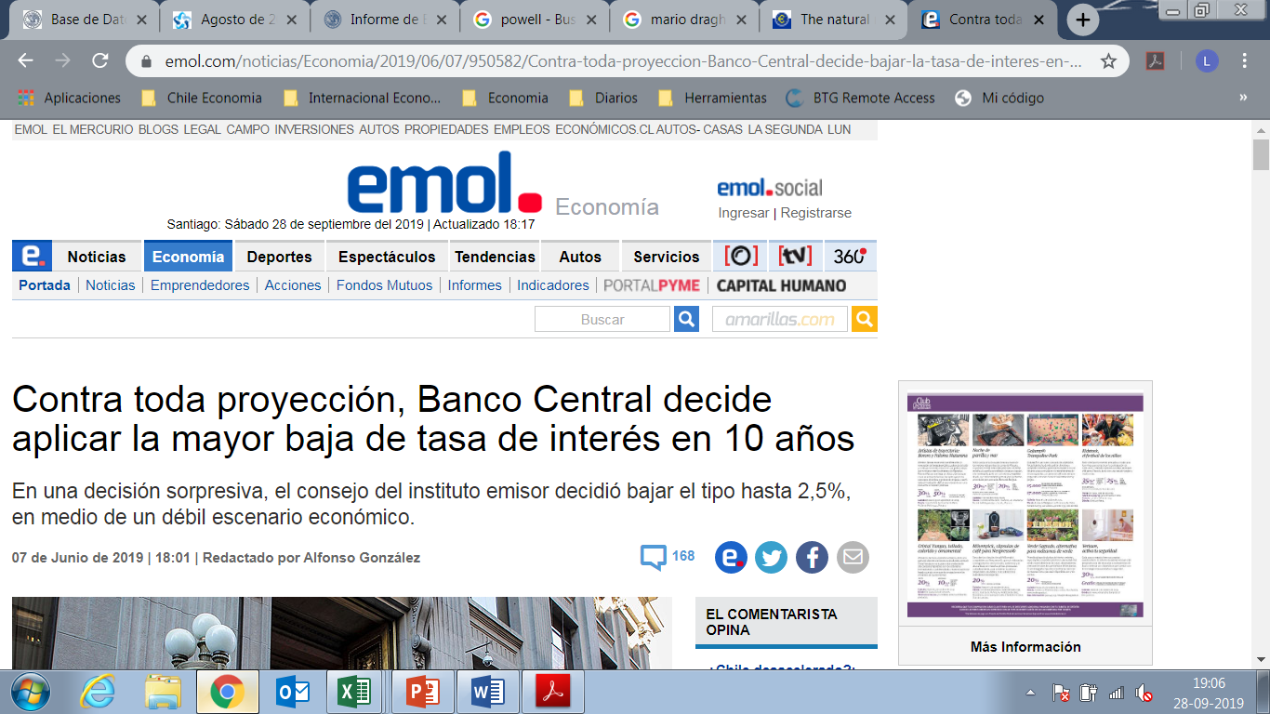
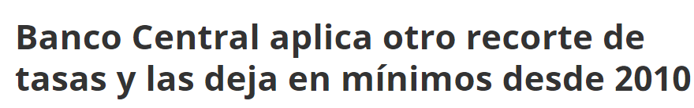
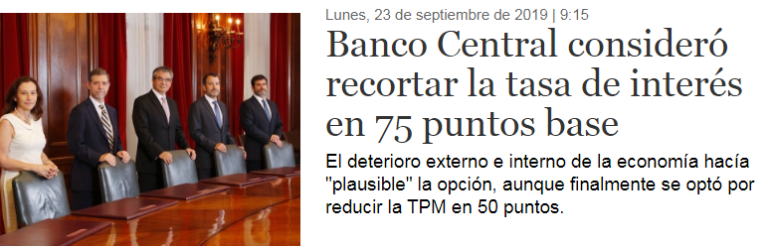
Mayor activismo monetario del BCCh
junio 2019
septiembre 2019
septiembre 2019
Notes:
En mi presentación, quiero tocar 3 temas
1
2
3

Slide 17
Herramientas no convencionales
Relajamiento cuantitativo: compra de bonos BCCh y bancarios de largo plazo
  Reduce tasas de largo plazo, pero impacto en demanda agregada es muy limitado
Intervención cambiaria no esterilizada
  Depreciación, pero nulo impacto en demanda agregada
Notes:
En mi presentación, quiero tocar 3 temas
1
2
3

Slide 18
Repensando la política monetaria con R*~0
Blanchard
Elevar meta de inflación de 2 a 4%
Woodford
Establecer meta de nivel de precios
Bernanke
Elevar meta de inflación cada vez que TPM=0
Summers
Meta de crecimiento PIB nominal
Elevar las expectativas inflacionarias en trampa de liquidez
Notes:
En mi presentación, quiero tocar 3 temas
1
2
3

Slide 19
Tres temas
Las tasas de interés bajas llegaron para quedarse.
¿Trampa de liquidez en Chile? ¿Es posible? ¿Qué hacer?
Repensando la política fiscal: ¿Más laxa? ¿Más activa?

Slide 20
Repensar la política fiscal con R*~0
¿Debe ser más expansiva la política fiscal cuando R*~0?
  Meta balance estructural
  Evaluación proyectos inversión pública
Rol estabilizador política fiscal: reglas vs discreción
  No complicar regla fiscal
  Mayor discrecionalidad fiscal
  Fortalecer Consejo Fiscal Asesor: transparencia y sustentabilidad
Notes:
En mi presentación, quiero tocar 3 temas
1
2
3

Slide 21
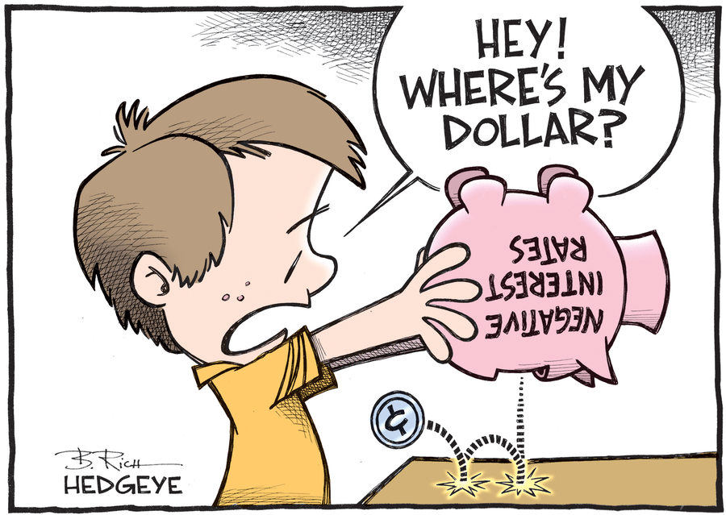

Slide 22
Gracias

